Slide 1




שׁוּקִי

Slide 2

יש לו שביל בצד

Slide 3
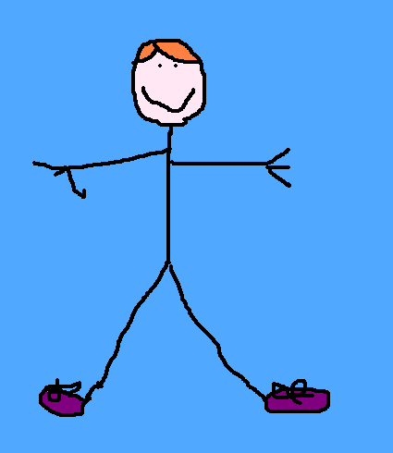
והוא ממש ילד מיוחד

Slide 4
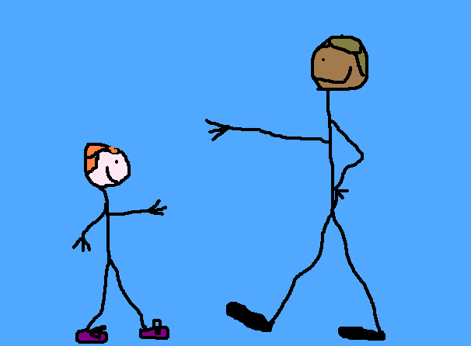
המורים תמיד אהבו אותו

Slide 5
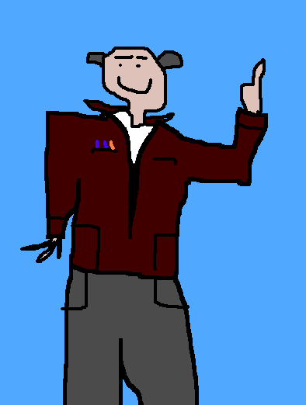
המנהל תמיד מהלל

Slide 6
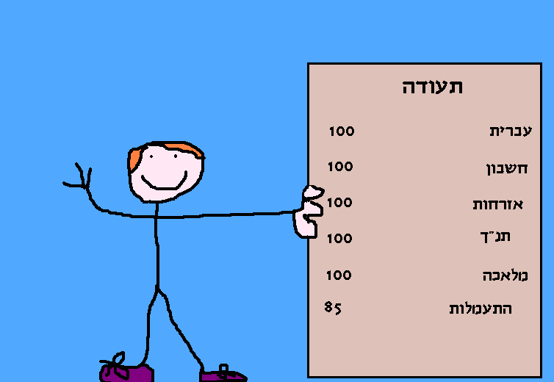
יש לו ציונים יפים

Slide 7
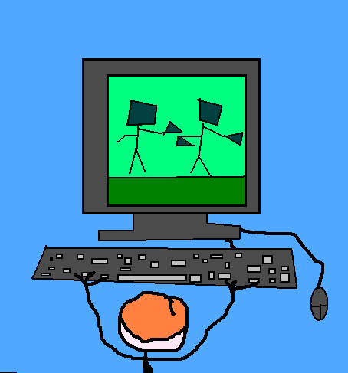
והוא אוהב משחקי מחשב

Slide 8
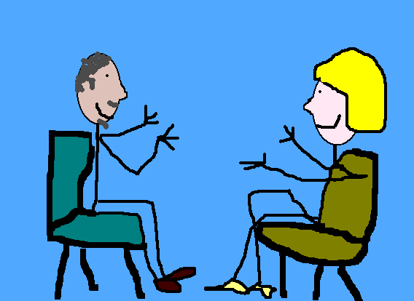
המורים תמיד דיברו בשבחו

Slide 9
המנהל תמיד מהלל

Slide 10
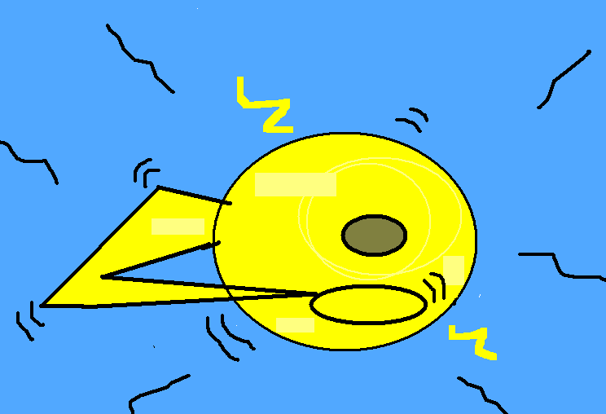
ושוב הפעמון מצלצל

Slide 11
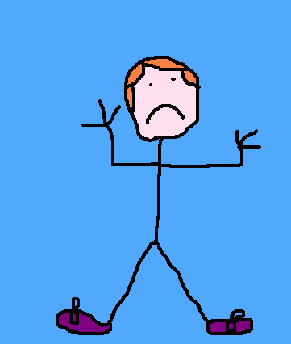
ושוקי שוב צריך על זה שהוא חי להתנצל

Slide 12
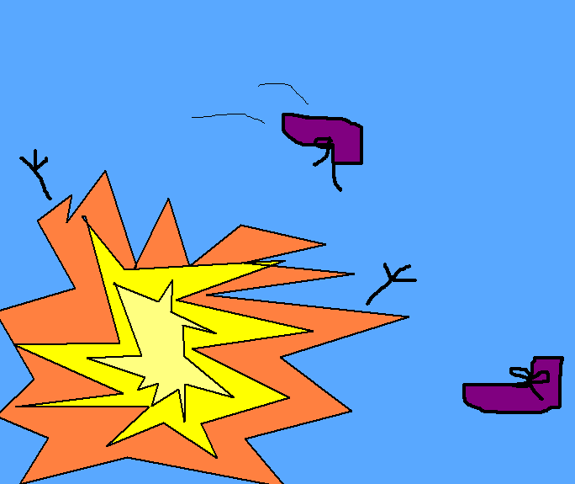
עכשיו הוא צריך לחכות
עד שכולם יפוצצו אותו מכות!

Slide 13
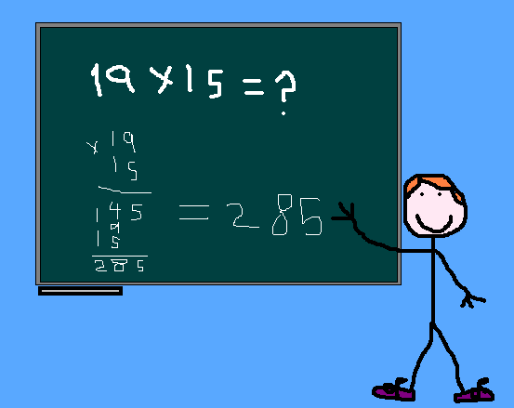
אולי שוקי טוב בבית - ספר

Slide 14
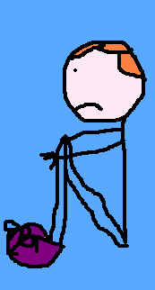


אבל הכי מסכן בהפסקת עשר

Slide 15
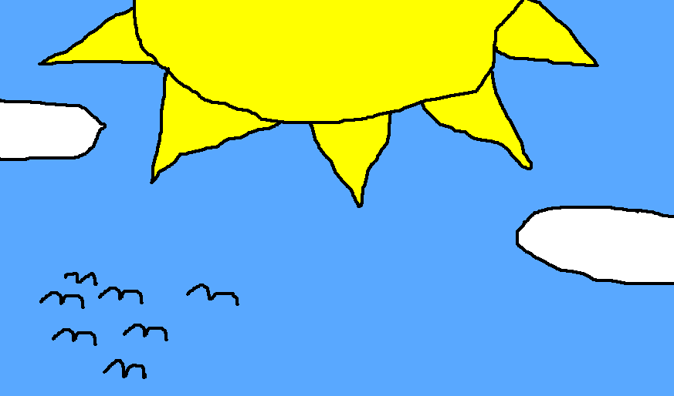
יום בהיר אחד

Slide 16

לקחה אותו סמדר לצד

Slide 17




ואמרה לו

Slide 18

שוקי קצת הסמיק

Slide 19


ואמר ש -

Slide 20
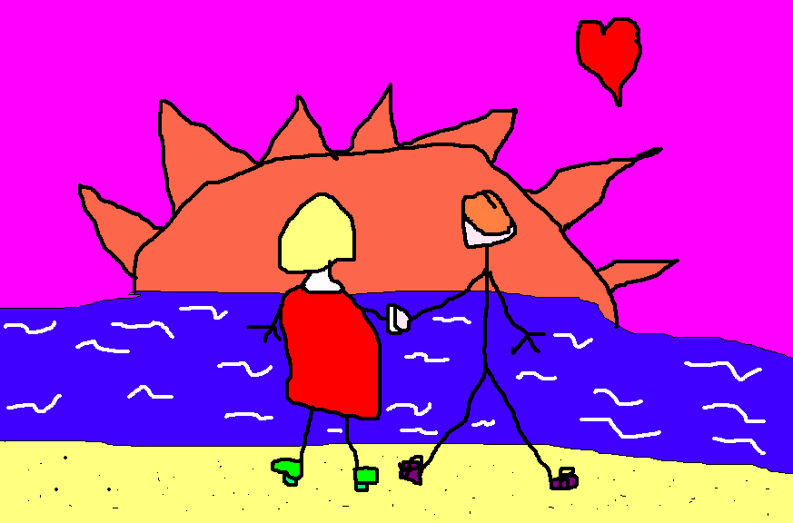
לבלות היום עם סמדר השמנה

Slide 21
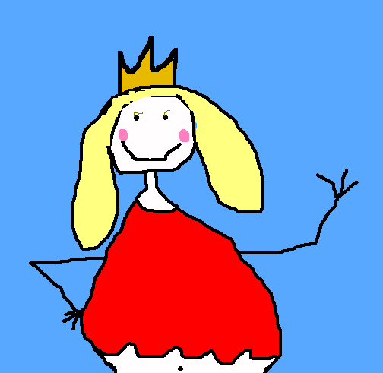
אחרי הכל, היא מלכת הכיתה...

Slide 22
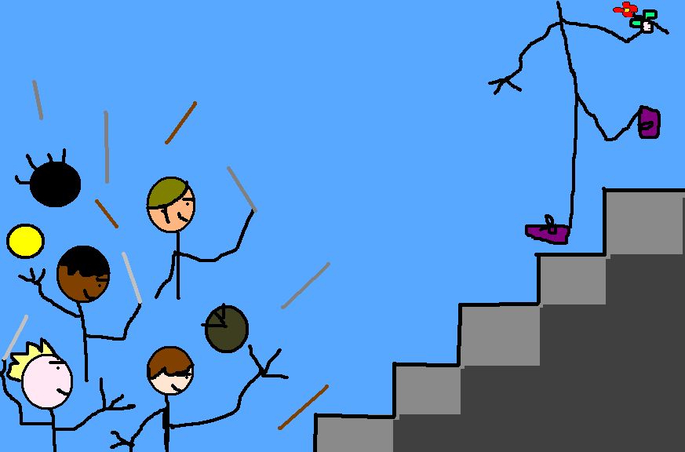
עכשיו כשהוא יוצא לבלות כל הכיתה מחכה לו למטה עם מקלות

Slide 23
עכשיו הוא צריך לחכות
עד שכולם יפוצצו אותו מכות!

Slide 24
אולי שוקי טוב בבית - ספר

Slide 25
אבל הכי מסכן בהפסקת עשר

Slide 26
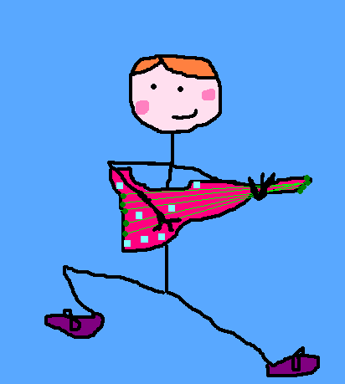
שׁוּקִי

Slide 27
ושוב הפעמון מצלצל

Slide 28
ושוקי שוב צריך על זה שהוא חי להתנצל

Slide 29
עכשיו הוא צריך לחכות
עד שכולם יפוצצו אותו מכות!

Slide 30
אולי שוקי טוב בבית - ספר

Slide 31
אבל הכי מסכן בהפסקת עשר

